Slide 1

중심지 거리로 특징을 군집화를 한다면
가격 예측을 높일 수 있을까?
B 반 최 영 용

Slide 2
과제 정의
종합 실습
1. 가설 수립
한국에서는 새롭게 측정된 분양가로 인해 주변 건물들의 노후화와는 연관없 이 주택 가격 역시 올라가는 현상이 있습니다.
이러한 주택 가격의 특징을 비롯해 중심지를 기준으로 주택을 군집화를 한뒤
거리와 연관없는 속성과 결합하여 주택가격을 예측하고자 합니다.
최종적으로 "군집화 파생변수 통한 모델링이 예측력이 높다" 라는 가설을 확 인하겠습니다.
H0 : 군집화 파생변수 통한 모델링이 예측력을 높일 수 없었다.
H1 : 군집화 파생변수 통한 모델링이 예측력을 높일 수 있었다.

Slide 3

과제 정의
종합 실습
거리뿐만 아니라 범죄율,비소매업 비율등의 속성을 결합하여 군집화를 진행하겠습니다.
군집2
군집3
군집9
군집10
중심지
군집8
군집6
군집4
군집7
군집11
군집5

Slide 4
과제 정의
종합 실습
1. 데이터 설명
MEDV | 주택가격(중앙값) | 목표변수
CRIM | 범죄율 | 설명변수
ZN | 주거지 비율 | 설명변수
INDUS | 비소매업 비율 | 설명변수
CHAS | 강 조망 여부(1-조망,0-비조망) | 설명변수
NOX | 산화질소 농도 | 설명변수
RM | 주거당 평균 객실 수 | 설명변수
AGE | 노후 건물 비율 | 설명변수
DIS | 중심지(노동센터) 접근 거리 | 설명변수
RAD | 고속도로 접근 편이성 지수 | 설명변수
TAX | 재산세율 | 설명변수
PTRATIO | 학생당 교사 비율 | 설명변수
B | 흑인 인구 비율 | 설명변수
LSTAT | 저소득층 비율 | 설명변수
1978년의 보스턴 외곽 지역에 대한
주택가격의 중앙값과 그에 영향이 있을 법한 설명변수의 데이터가 함께 있습니다.
명목형 변수로는 'CHAS'(강 조망 여부)가 있기 때문에 주의 하며 분석에 들어가도록 하겠습니다.

Slide 5
과제 정의
종합 실습
2. 데이터셋 분리 및 이상치 처리
박스 플롯 확인시 3시그마를 벗어나는 데이터가 존재 하지만
수치가 갑자기 마이너스가 나오거나 문자형 데이터가 없는것 판단
그리고 군집화를 통해 파생 변수를 생성 할 것이므로 이상치 처리를 한다면
군집화에 방해가 생긴다고 판단하여 이상치 처리를 하지 않았습니다.
변동폭이 큰 변수들이 존재해서 정규화를 통해 진행했습니다.
Train data set | Test data set
70% | 30%

Slide 6
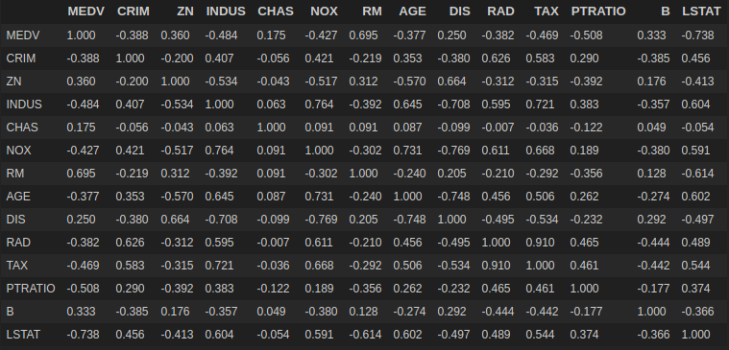
과제 정의
종합 실습
3. 데이터 분포 및 상관 관계 확인

Slide 7
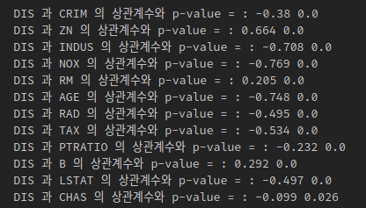
과제 정의
종합 실습
3. 데이터 분포 및 상관 관계 확인

Slide 8
과제 정의
종합 실습
4. K-means 군집화 진행 및 군집 변수 선정
-변수간 유클리드 거리 계산을 통한 군집화 진행
변수명 | 설명 | 선정 여부
CRIM | 범죄율 | O
ZN | 주거지 비율
INDUS | 비소매업 비율 | O
CHAS | 강 조망 여부(1-조망,0-비조망) | O
NOX | 산화질소 농도 | O
RM | 주거당 평균 객실 수
AGE | 노후 건물 비율
DIS | 중심지(노동센터) 접근 거리 | O
RAD | 고속도로 접근 편이성 지수 | O
TAX | 재산세율
PTRATIO | 학생당 교사 비율
B | 흑인 인구 비율
LSTAT | 저소득층 비율
DIS와 다른 변수들의 상관 분석을 이용하여 군집 선정
중심지 접근 거리를 기준으로
강이 보이는지,
범죄율이 비슷한지,
비소매업 비율이 비슷한지,
산화질소 농도가 비슷한지,
고속도로 접근 편이성 지수가 비슷한지
를 하나의 군집으로 군집화 하여
파생 변수 Cluster를 생성
모델링에 파생 변수를 사용하여 예측력에 기여를 하는지 판단하여 가설 검정을 실시

Slide 9
과제 정의
종합 실습
4.모델링에 사용 될 변수 선택
변수명 | 설명 | 선정 여부
CRIM | 범죄율 | O
ZN | 주거지 비율 | O
INDUS | 비소매업 비율 | O
CHAS | 강 조망 여부(1-조망,0-비조망) | O
NOX | 산화질소 농도 | O
RM | 주거당 평균 객실 수 | O
AGE | 노후 건물 비율 | O
DIS | 중심지(노동센터) 접근 거리 | O
RAD | 고속도로 접근 편이성 지수 | O
TAX | 재산세율 | O
PTRATIO | 학생당 교사 비율 | O
B | 흑인 인구 비율 | O
LSTAT | 저소득층 비율 | O
목표변수 MEDV(주택 가격) 을 설명하는 설명 변수는 모두 연관이 있다고 판단하고 모델링을 실시 하였습니다.

Slide 10
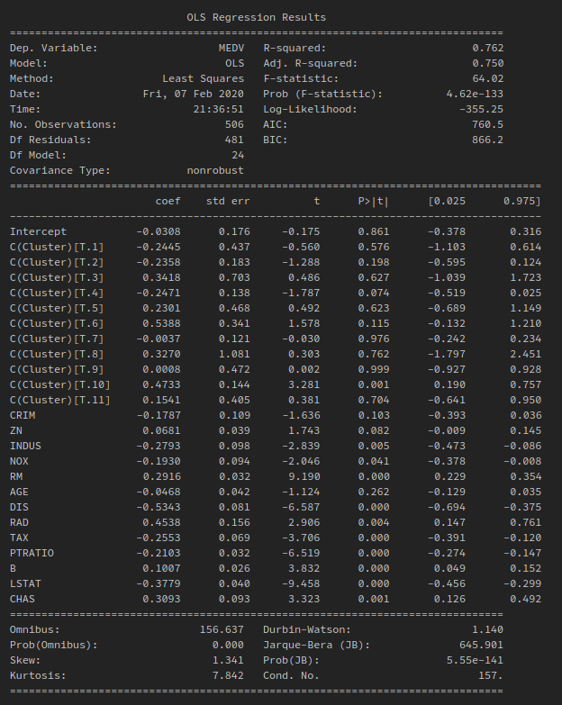
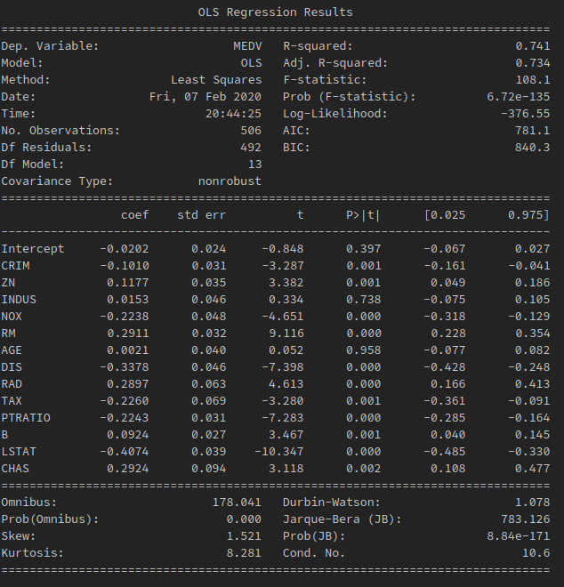
모델링 & 요약 - 회귀분석
종합 실습
Cluster를 추가한 다중 회귀 분석
Cluster를 제외한 다중 회귀 분석
후진 제거법을 통해 변수 선택을 하며 회귀 분석을 진행했지만 모든 변수를 넣었을 때 가장 설명력이 강했습니다. 그리고 왼쪽 표의 군집화 변수인 Cluster의 유의성을 확인 할 수는 없었지만 수정된 결정계수는 0.016 상승 한 것을 알 수 있었습니다. 그리고 다중공선성과 p-value는 유의수준 0.05에서 유의 하지만 잔차의 독립성과 정규성을 만족하지 못하므로 다른 모델링의 결과를 보며 회귀분석을 결정할지를 고민해 보려고 합니다.

Slide 11

모델링 & 요약 - 의사 결정 트리
종합 실습
6. 의사 결정 트리
의사결정 트리를 구성하는 데에 최소 잎 수 = 5, 분리노드 표본 수 = 20, 깊이 =9로 하여 최상의 성능을 선택하였습니다. train 셋과 test 셋의 설명력은 89%, 86%로 회귀 분석보다 높은 수치를 예측하고 있으며 랜덤 포레스트와 그레디언트 부스팅을 진행 해보려고 한다.

Slide 12

모델링 & 요약 - 랜덤 포레스트
종합 실습
7. 랜덤 포레스트
랜덤 포레스트를 구성하는 데에 무작위 표본 트리 수 = 70, 최소 잎 수 = 1, 분리노드 표본 수 = 4, 깊이 =8로 하여 최상의 성능을 선택하였습니다. train 셋과 test 셋의 설명력은 96%, 89%로 높은 수치를 예측하고 있으며 앞서 했던 의사결정 트리 보다 더 높은 설명력과 더 낮은 MSE,MSA 수치를 보유 하고 있습니다.

Slide 13

모델링 & 요약 - 그레디언트 부스팅
종합 실습
8. 그레디언트 부스팅
그레디언트 부스팅을 구성하는 데에 무작위 표본 트리 수 = 90, 최소 잎 수 = 13, 분리노드 표본 수 = 26, 깊이 =6으로 하여 최상의 성능을 선택하였습니다. train 셋과 test 셋의 설명력은 98.6%, 92.3%로 랜덤 포레스트보다 높은 수치를 예측하고 있으며, 더 낮은 MSE,MSA 수치를 보유 하고 있습니다.

Slide 14
모델링 선정
종합 실습
9. 최종 모델 선정 - Test set 이용
분석 기법 | 설명력 | MSE | MSA
회귀 분석 | 0.750 | 0.2866 | 0.4046
의사 결정트리 | 0.863 | 0.1489 | 0.2806
랜덤 포레스트 | 0.894 | 0.1147 | 0.2340
그레디언트 부스팅 | 0.923 | 0.0837 | 0.2026
설명력과 MSE, MSA를 고려 하였을 때 그레디언트 부스팅이 가장 성능이 좋은 것으로 볼 수 있다. 최종적으로 그레디언트 부스팅을 선정하고 92.3%의 집값을 예측할 수 있는 모델이 만들어졌다고 할 수 있습니다.

Slide 15
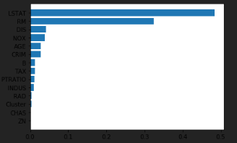
파생변수 유의성 확인 및 결론
종합 실습
10. 그레디언트 부스팅 변수 중요도 및 결론
변수 중요도를 확인해본 결과 생성된 파생 변수는 중요도가 상대적으로 낮은 것을 확인할 수 있었습니다. 결과적으로 Cluster변수는 MEDV변수를 설명은 하지만 그 수치가 낮기때문에 예측력을 높이는데에는 크게 작용하지 않는다 라는 판단을 내리려고 합니다.
그리고 Cluster변수는 중요도가 낮지만, MEDV변수를 잘 판단할 수 있게 하는 새로운 파생 변수를 만든다면 더 좋은 성능을 갖는 모델을 만들 수 있을 것이라고 결론 지었습니다.

Slide 16
Lesion Learn
종합 실습
느낀 점
실습 과정을 통해 설명변수 간의 상관 관계나 분포를 확인하며 아이디어를 구상 하게 되었고, 나의 아이디어에 대한 검정이 맞는지 틀린지를 확인하는 과정을 겪으면서 모든게 나의 생각대로 되는것이 아닌것을 깨닫게 되었습니다.
그리고 데이터 핸들링을 할때에 이상치나 결측치를 확인하고 어떻게 처리할 것인가가 모델의 성능에 매우 연관이 깊은 것을 알 수 있었습니다.그리고 설명력을 어떻게 높일 것인가에 대해 생각하는 시간을 가지며 데이터를 보는 통찰력을 높일 수 있었습니다.
마지막으로 모델링을 확인하며 나의 아이디어가 가미된 모델의 설명력이 올라갔을때에 데이터 분석에 흥미를 느낄수 있었습니다.
그리고 다음에 또 이러한 프로젝트를 진행하게 된다면 더욱 잘 할수 있다는 자신감을 얻게 되었습니다.

